Slide 1








Колдоосу менен
Даярдады
Мониторингден туруктуулукка чейин:
Борбордук Азиядагы криосфера жаатындагы маалыматтык тейлөө

Slide 2

Мазмуну
Криосфера боюнча маалыматтык тейлөө: колдонуу чөйрөлөрү
Криосфера-негизги түшүнүктөр
Кошумча нарк чынжыры - криосфера боюнча маалымат
Изилдөө мисалдары
Потенциалды жана кадрларды өнүктүрүү
Сунуштар
Кошумча маалымат жана шилтемелер
Колдоосу менен
Даярдады
Мониторингден туруктуулукка чейин: Борбордук Азиядагы криосфера жаатындагы маалыматтык тейлөө
2

Slide 3
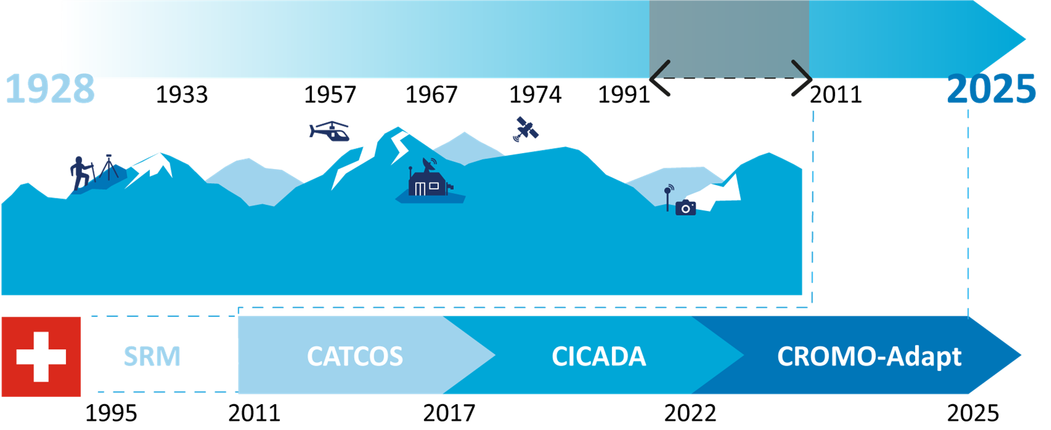

Борбордук Азиядагы Криосфера жана гидрометеорология боюнча 100 жылдык байкоолордун хронологиясы
Советтик-Германдык
Алай-Памир
экспедициясы
Федченко
мөңгү станциясы, ТР
Эл аралык геофизикалык жыл, Туюксу мөңгү станциясы, КР
Абрамов мөңгү станциясы, КР
ССРС мөңгүлөрүнүн каталогу
Криосфераны байкоо жана билим
берүүдөгү негизги боштук
Заманбап методдорду
киргизүү, адистерди
окутуу
ССРС
кулашы
Швейцариянын Борбордук Азиядагы тоо криосферасында иштегенине
14 жыл
Швейцариянын кар жана мөңгү долбоорлорунун хронологиясы - акыркы 30 жыл
Колдоосу менен
Даярдады
Мониторингден туруктуулукка чейин: Борбордук Азиядагы криосфера жаатындагы маалыматтык тейлөө
3

Slide 4






Криосфера боюнча маалыматтык тейлөө: колдонуу чөйрөлөрү
Бул аймакта
кышкы туризмди ийгиликтүү өнүктүрүү мүмкүнбү?
Калдык
сактоочу жай туруктуубу жана тоңдун эришине байланыштуу тоо тектердин кулап калуу коркунучу кандай?
Гидроэнергетикалык өндүрүштү кардын эришин болжолдоого карап тууралашыбыз керекпи?
Болжолдонгон
көчкү коркунучунан улам жол кыймылын токтотуу же багытын өзгөртүү керекпи?
Келе жаткан айыл чарба мезгилинде сугат суунун кандай көлөмүн күтүүгө болот?
Колдоосу менен
Даярдады
Мониторингден туруктуулукка чейин: Борбордук Азиядагы криосфера жаатындагы маалыматтык тейлөө
4

Slide 5





Криосфера боюнча маалыматтык тейлөө: колдонуу чөйрөлөрү
Дыйкандар жана малчылар суунун жеткиликтүүлүгү жөнүндө маалыматты айыл чарба иштерин пландаштыруу, жайыттарды пайдаланууну оптималдаштыруу жана суу ташкыны коркунучун эсепке алуу үчүн колдонушат.
Жооптуу органдар, коомчулуктун лидерлери жана жеке сектор көчкү коркунучу тууралуу маалыматтарды коомчулукка көчкү коркунучунун жогорулашы жөнүндө маалымдоо үчүн колдонушат.
Пландаштыруучулар жана
проектилөөчүлөр кышкы саякат инфраструктурасын коопсуз өнүктүрүү үчүн кар көчкү жана өзгөчө кырдаалдар коркунучу тууралуу маалыматты колдонушат.
«Суу канал» суу менен камсыз кылуу системаларын пландаштыруу жана мезгилдик суунун жеткиликтүүлүгүн талдоо үчүн кар жана мөңгүлөрдүн эрүү маалыматтарын жана суунун болжолдоолорун колдонот.
Илимпоздор криосферанын мониторингинин маалыматтарын учурдагы өзгөрүүлөрдү түшүнүүнү дайыма жакшыртуу жана келечектеги болжолдоолорду жасоо үчүн колдонушат.
Колдоосу менен
Даярдады
Мониторингден туруктуулукка чейин: Борбордук Азиядагы криосфера жаатындагы маалыматтык тейлөө
5

Slide 6




Криосфера боюнча маалыматтык тейлөө: колдонуу чөйрөлөрү
Энергетиктер криосфералык жана гидрологиялык маалыматтарды энергия өндүрүүнү болжолдоо жана суу сактагычтарды башкаруу үчүн колдонушат, ылдыйкы агымдагы суу колдонуучуларга, өзгөчө сугат үчүн минималдуу таасир этет.
Инженерлер, архитекторлор
жана куруучулар жолдорду куруудан, түтүктөрдү салуудан же инфраструктураны түзүүдөн мурун жер кыртышынын туруктуулугун баалоо үчүн түбөлүк тоңдун маалыматтарын жана божомолдорун колдонушат.
Тоо-кен инженерлери коопсуз чалгындоо жана тоо-кен инфраструктурасын камсыз кылуу үчүн тоо тектеринин туруктуулугун баалоо үчүн түбөлүк тоңдун мониторингинин маалыматтарын колдонушат.
Лыжа базасынын жетекчилери конкреттүү аймактардын рентабелдүүлүгүн жана өнүгүүсүн баалоо үчүн учурдагы жана болжолдонгон кар шарттары боюнча маалыматтарды колдонушат.
Колдоосу менен
Даярдады
Мониторингден туруктуулукка чейин: Борбордук Азиядагы криосфера жаатындагы маалыматтык тейлөө
6

Slide 7
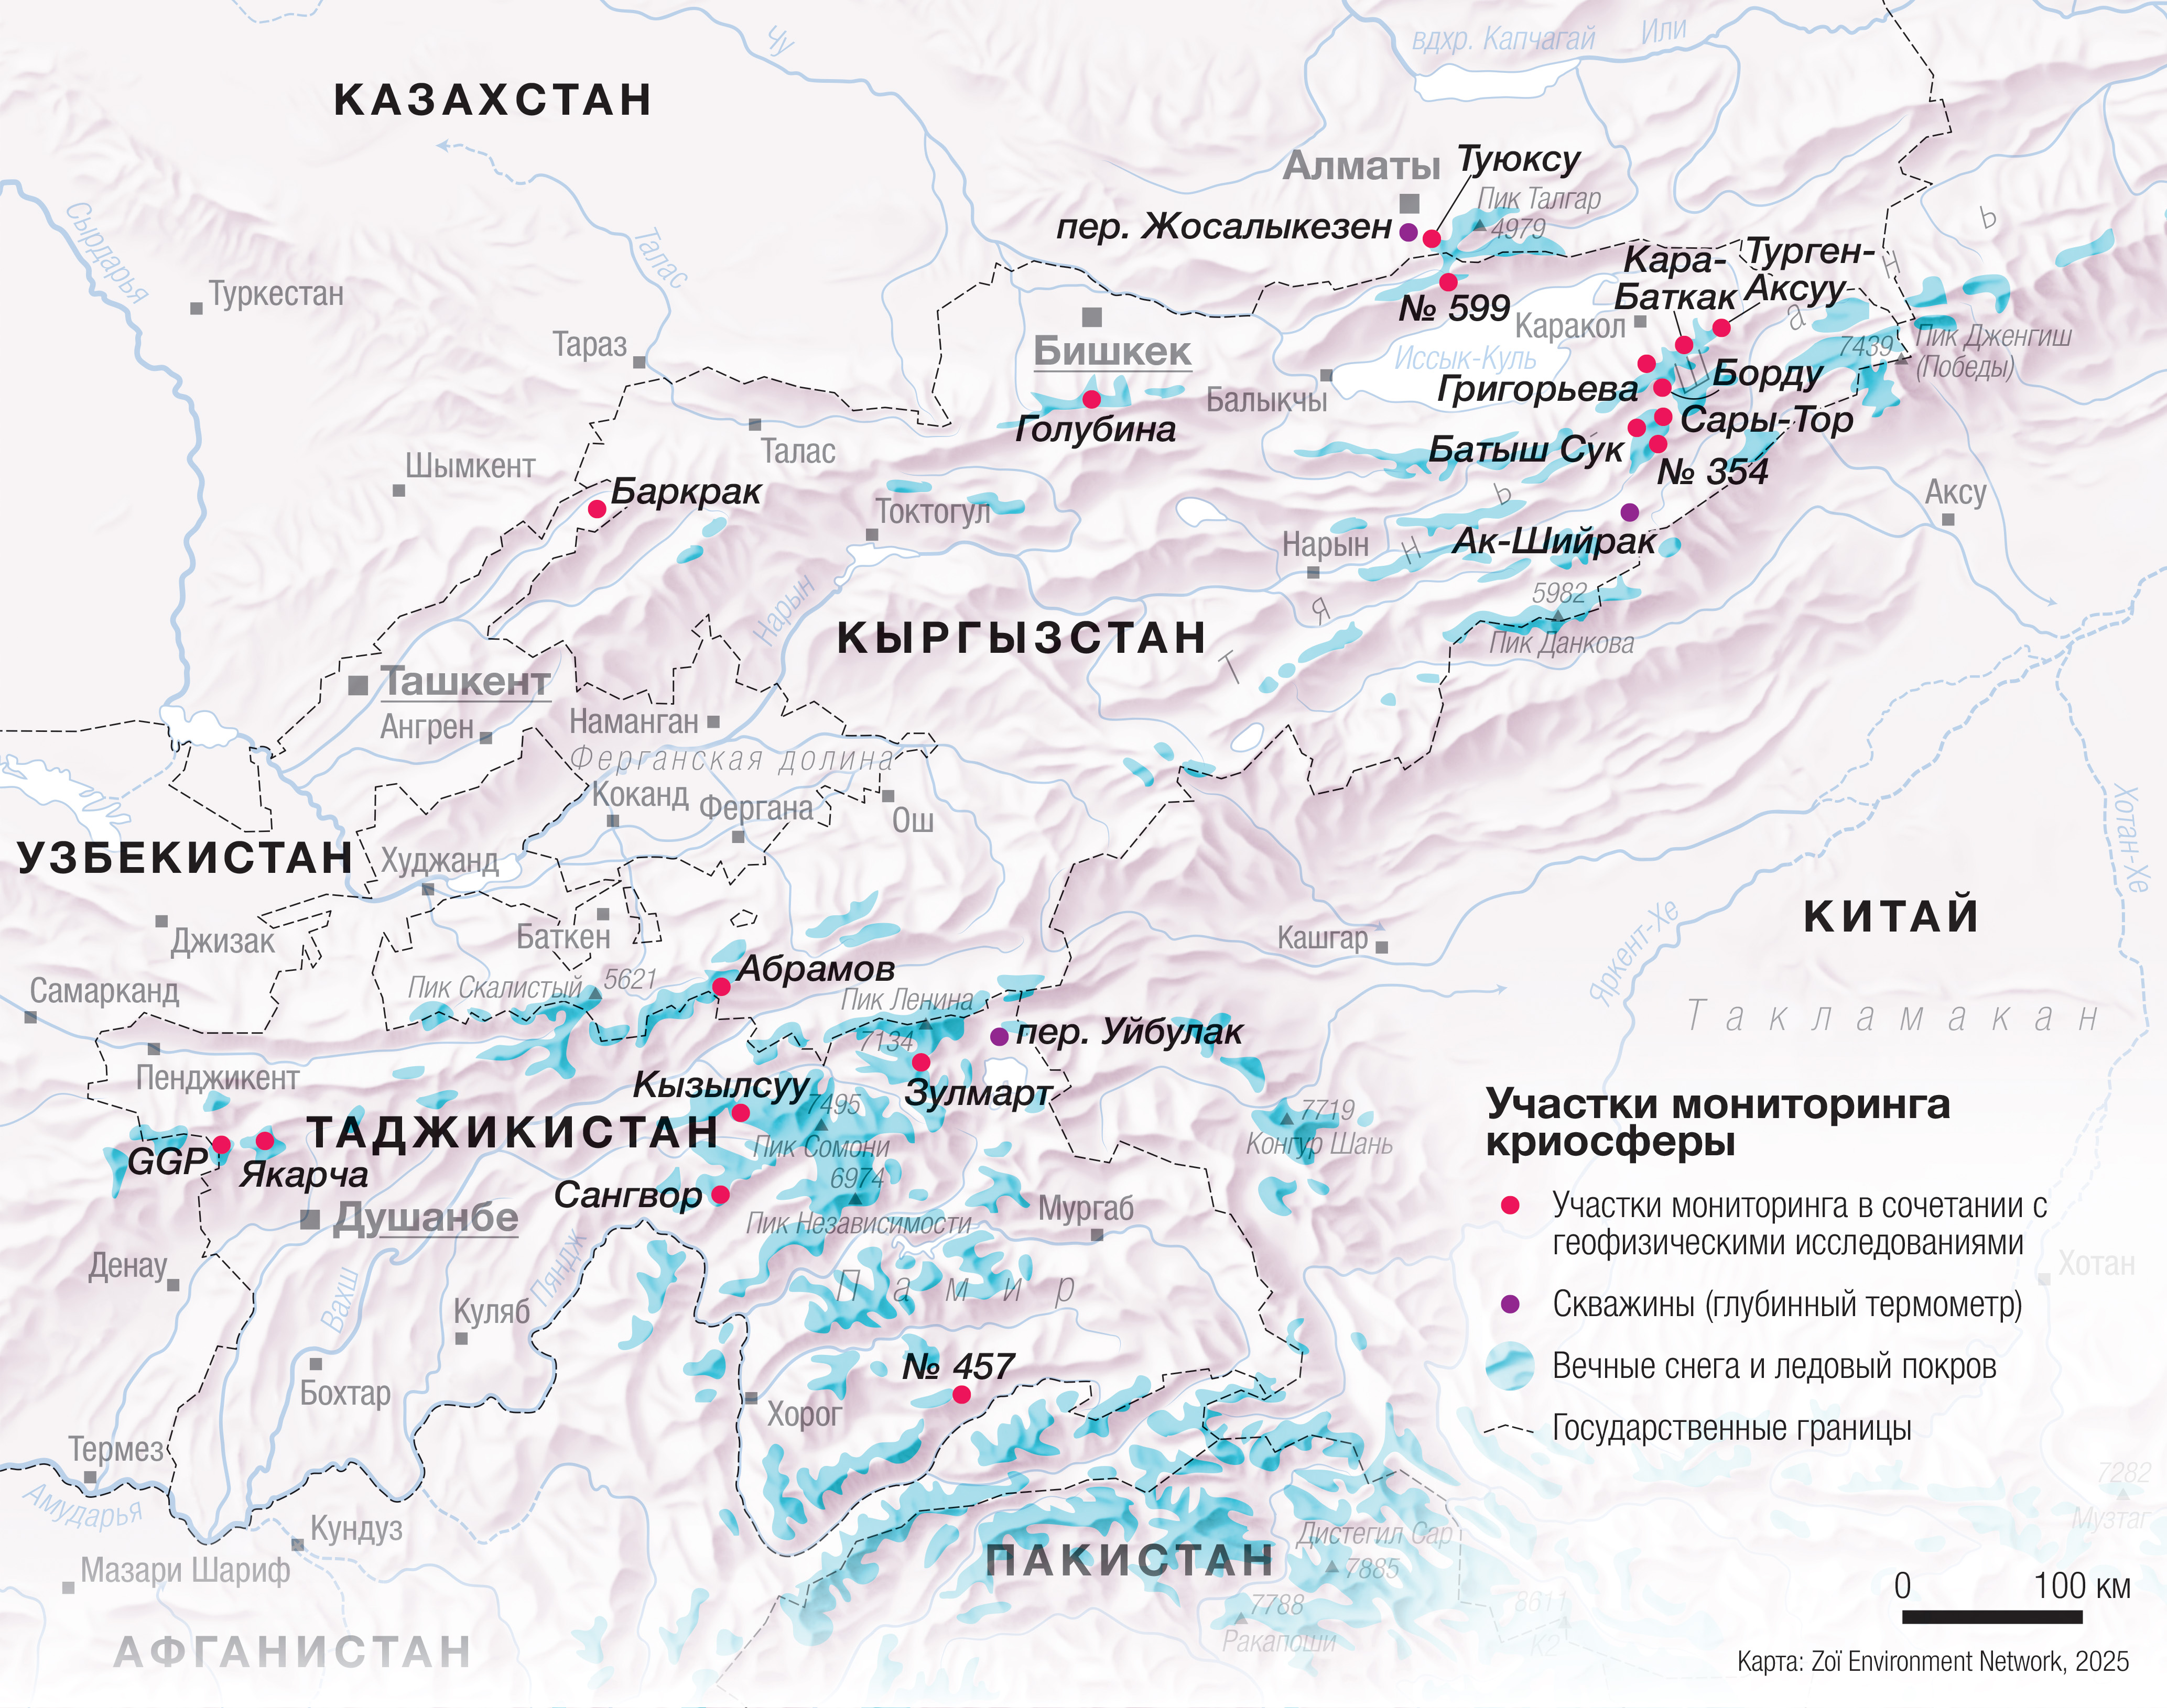
Борбордук Азиядагы Криосфера
Борбордук
Азиянын мөңгүлөрүндө болжол менен 3200 км³ суу запасы
бар.
CROMO-ADAPT
долбоору 16 мониторинг аянтчасын жана
3 терең скважинаны колдоду.
Колдоосу менен
Даярдады
Мониторингден туруктуулукка чейин: Борбордук Азиядагы криосфера жаатындагы маалыматтык тейлөө
7

Slide 8
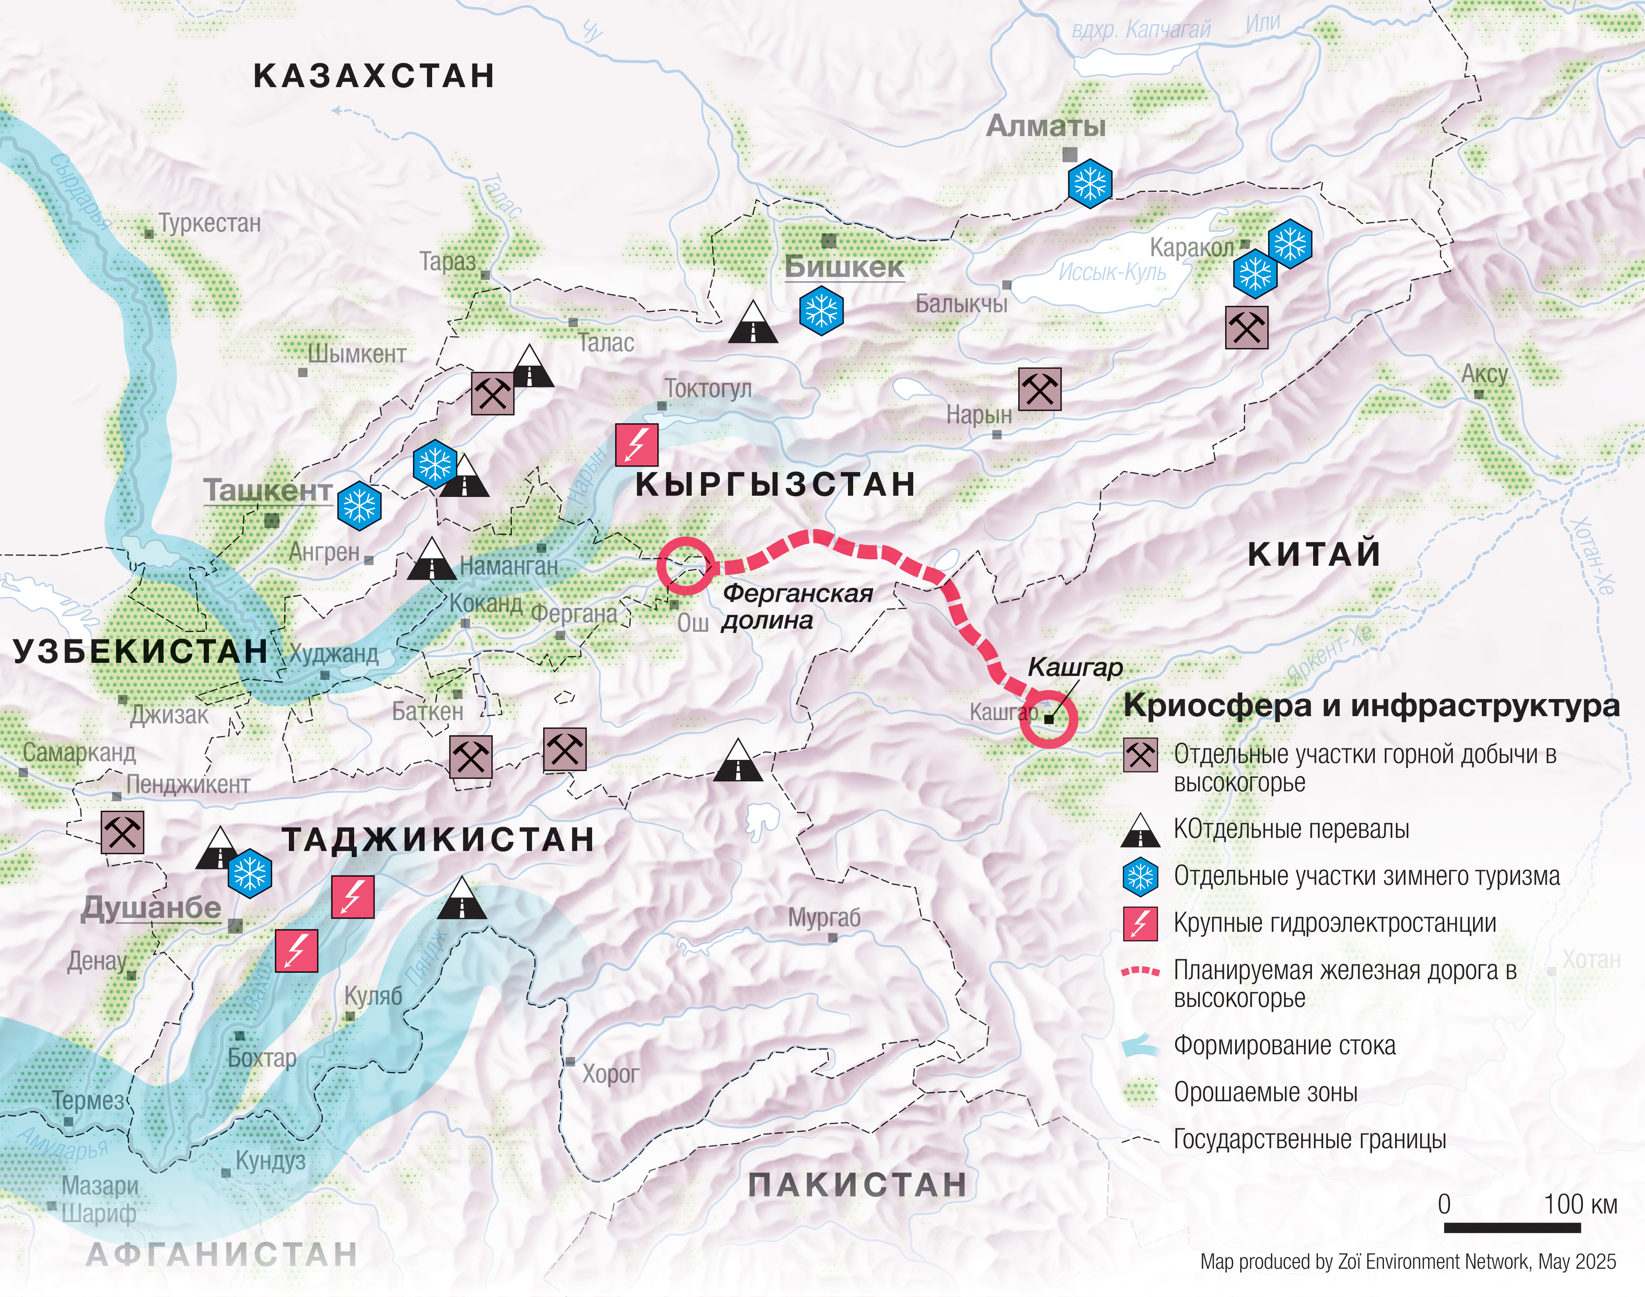
Борбордук Азиядагы Криосфера
Гидроэнергетика, кышкы туризм, тоо-кен участоктору жана бийик тоолуу шарттардагы жолдор, ошондой эле дарыялардын төмөн жагындагы айыл чарбасы криосферанын абалына түздөн-түз көз каранды.
Колдоосу менен
Даярдады
Мониторингден туруктуулукка чейин: Борбордук Азиядагы криосфера жаатындагы маалыматтык тейлөө
8

Slide 9
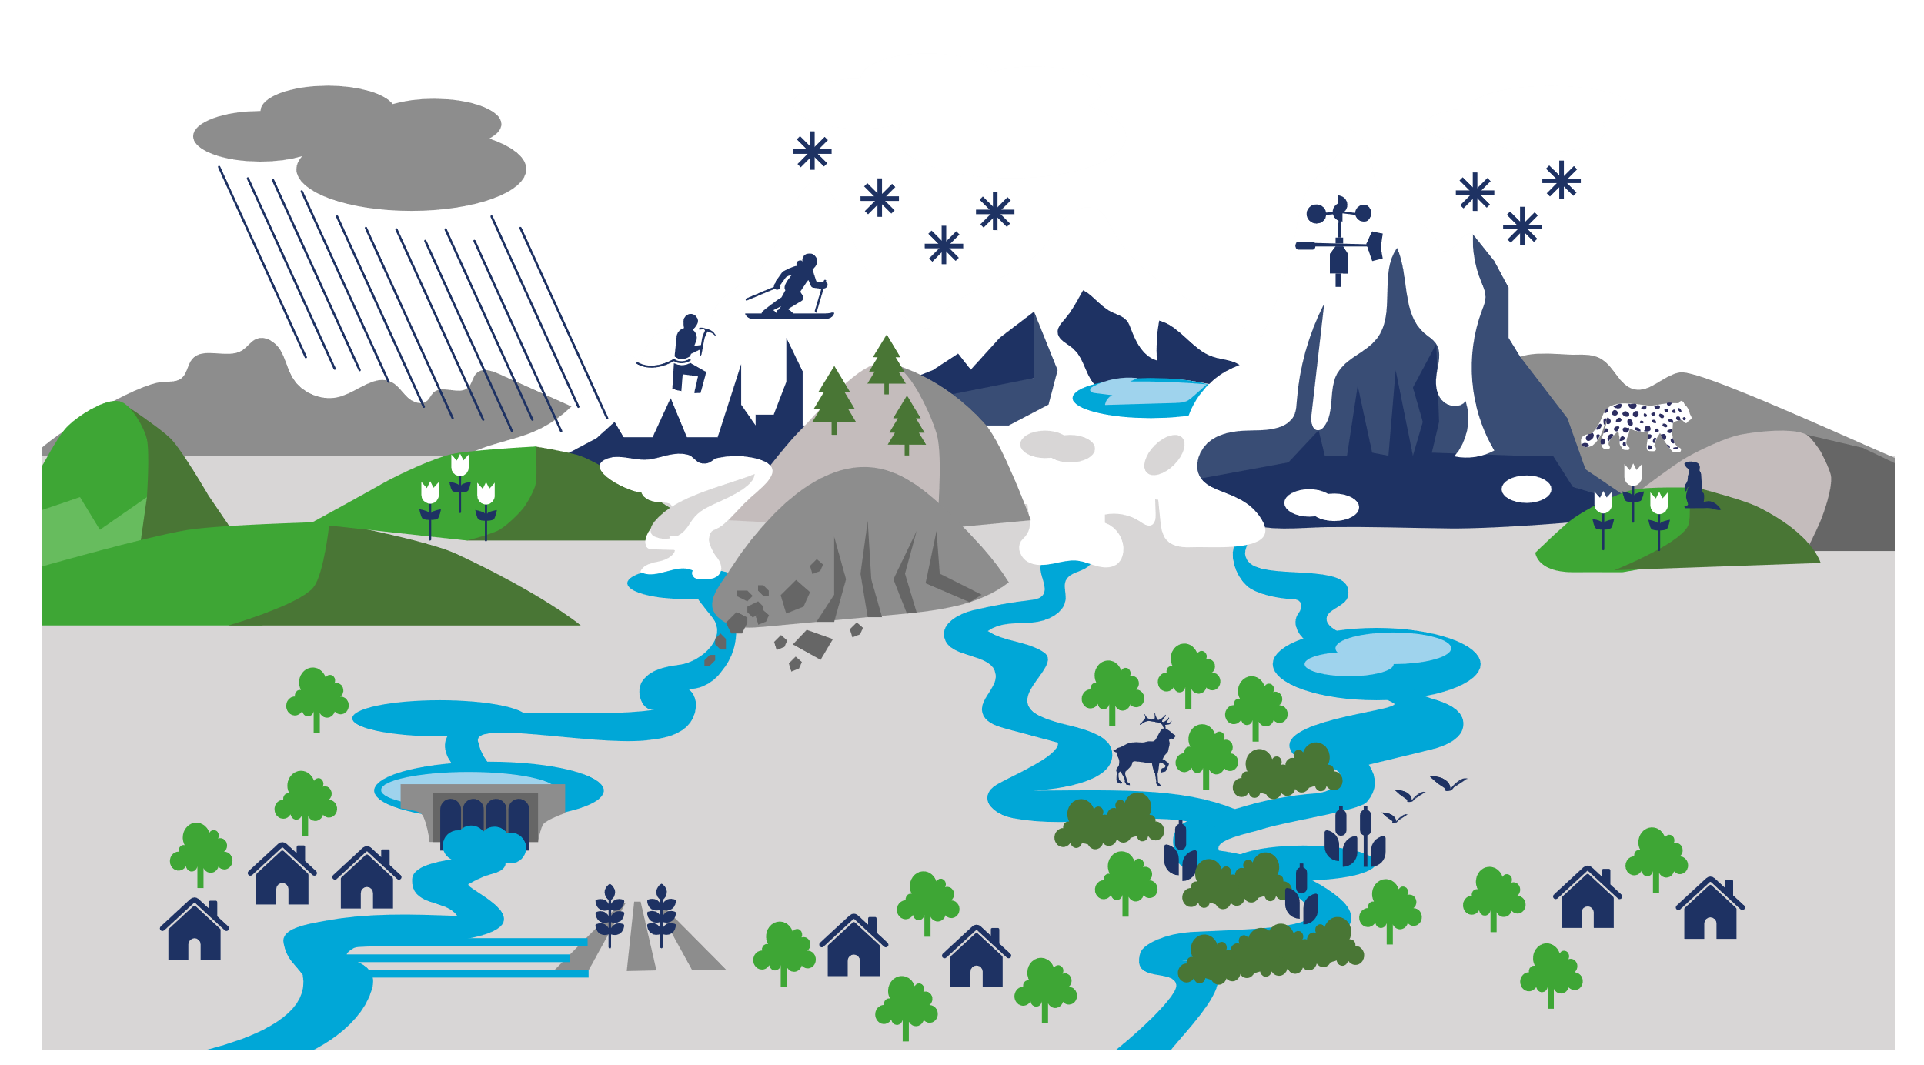
Криосфера адам жана жаратылыш үчүн пайдасы
Мезгилдүү кар каптоо
Мөңгүлөр
Көл жана дарыя музу
саякат
Кышкы спорт
Уникалдуу түрлөр
Түбөлүк тоң
Коомчулук, экономиканын тармактары жана экосистема криосфера камсыз кылган көптөгөн шарттарга жана кызматтарга көз каранды.
Суу агымы
Гидроэнергияны өндүрүү
Суунун сапаты жана биологиялык ар түрдүүлүк
Калктуу конуштар
Дыйканчылык
Чек арадагы дарыялар
Суу-саздак жерлер
Колдоосу менен
Даярдады
Мониторингден туруктуулукка чейин: Борбордук Азиядагы криосфера жаатындагы маалыматтык тейлөө
9

Slide 10
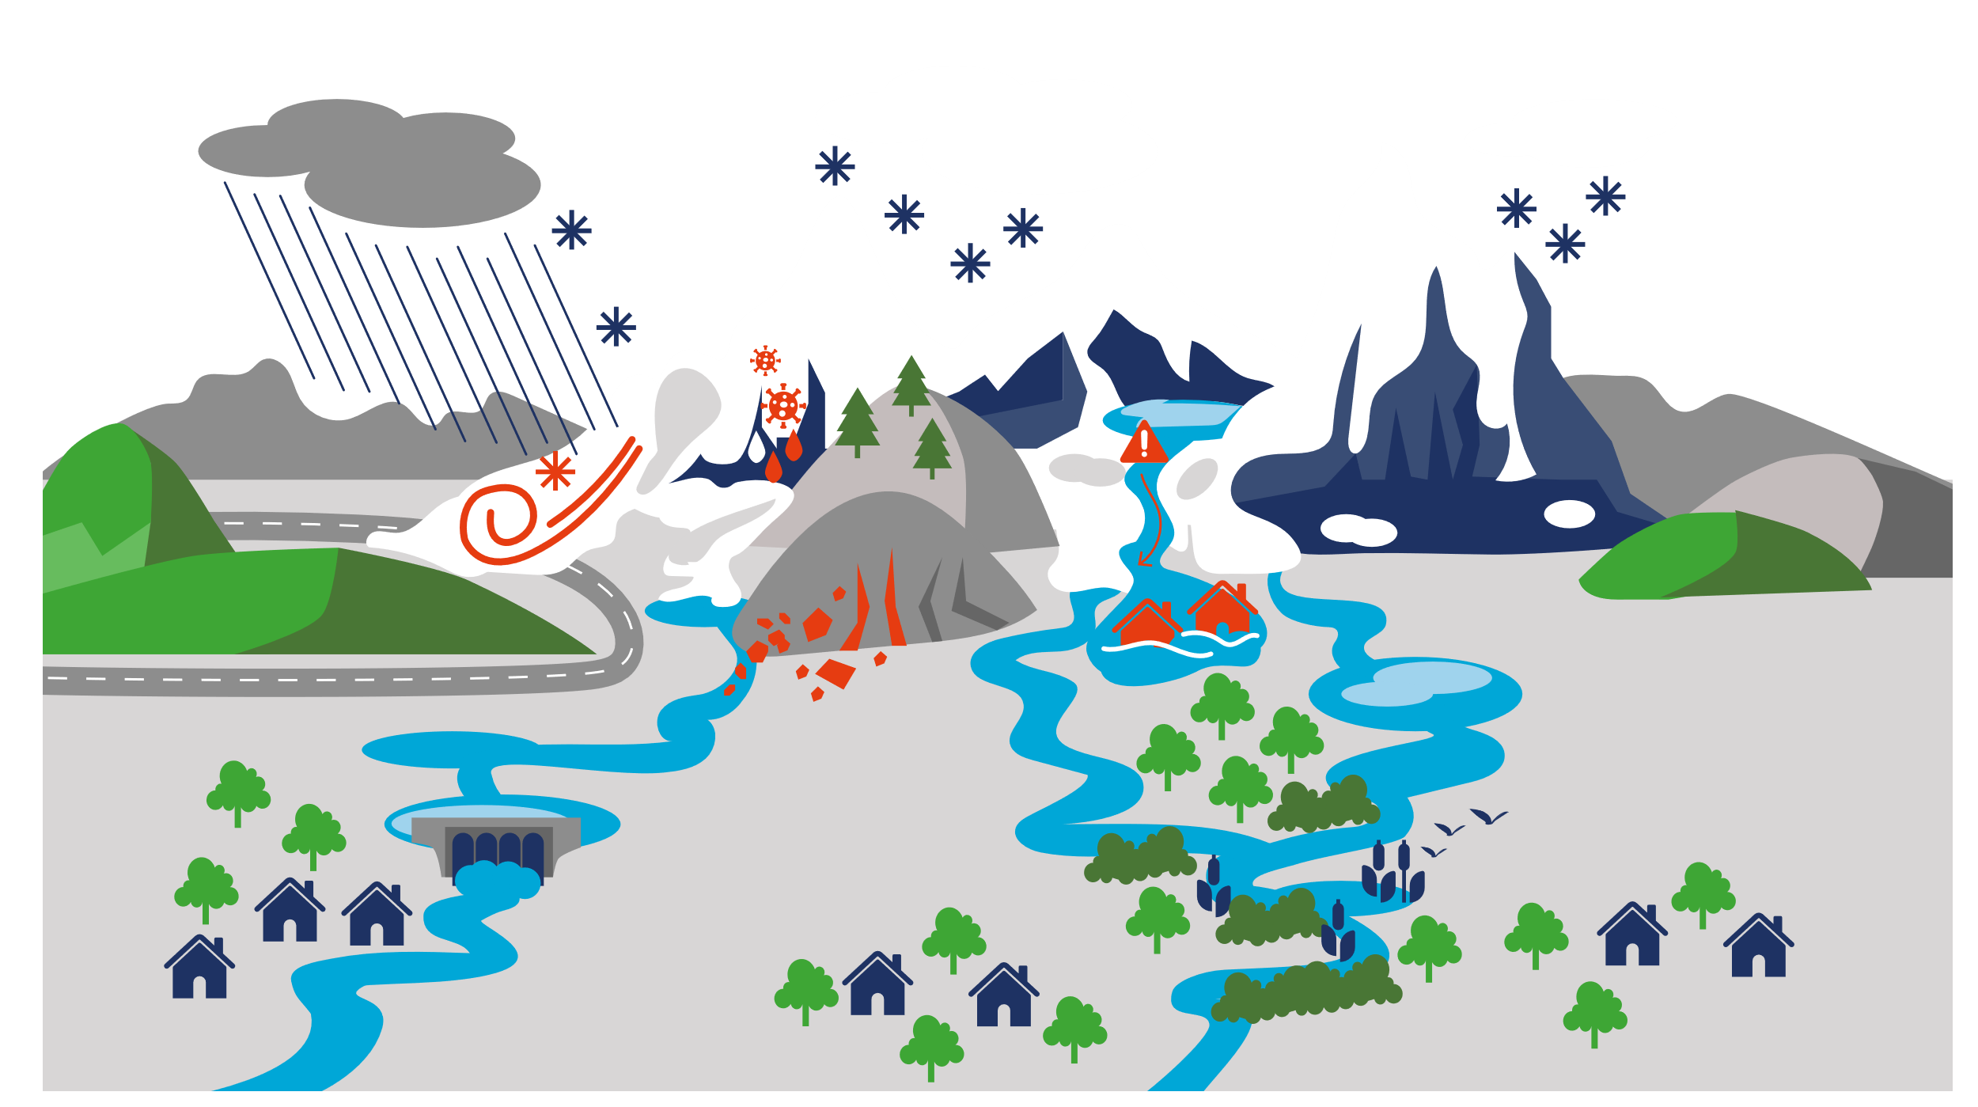

Криосфера жана ага байланыштуу тобокелдиктер
Мезгилдүү кар каптоо
Мөңгүлөрдүн эриши, кар катмарынын азайышы жана климаттын өзгөрүшүнө байланыштуу түбөлүк тоңдун бузулушу инфраструктурага, энергетикага, суу менен камсыздоого, чарбалык иштер жана элдин жашоо деңгээли үчүн
коркунучтарды
күчөтөт.
Мөңгүлөр
Оорулар жана биологиялык коопсуздук
Көл жана дарыя музу
Кар көчкү коркунучу
Түбөлүк тоң
Суу ташкыны
Эңкейиштердин туруктуулугу, таш кулоо
Дарыянын агымынын өзгөрүшү
Колдоосу менен
Даярдады
Мониторингден туруктуулукка чейин: Борбордук Азиядагы криосфера жаатындагы маалыматтык тейлөө
10

Slide 11
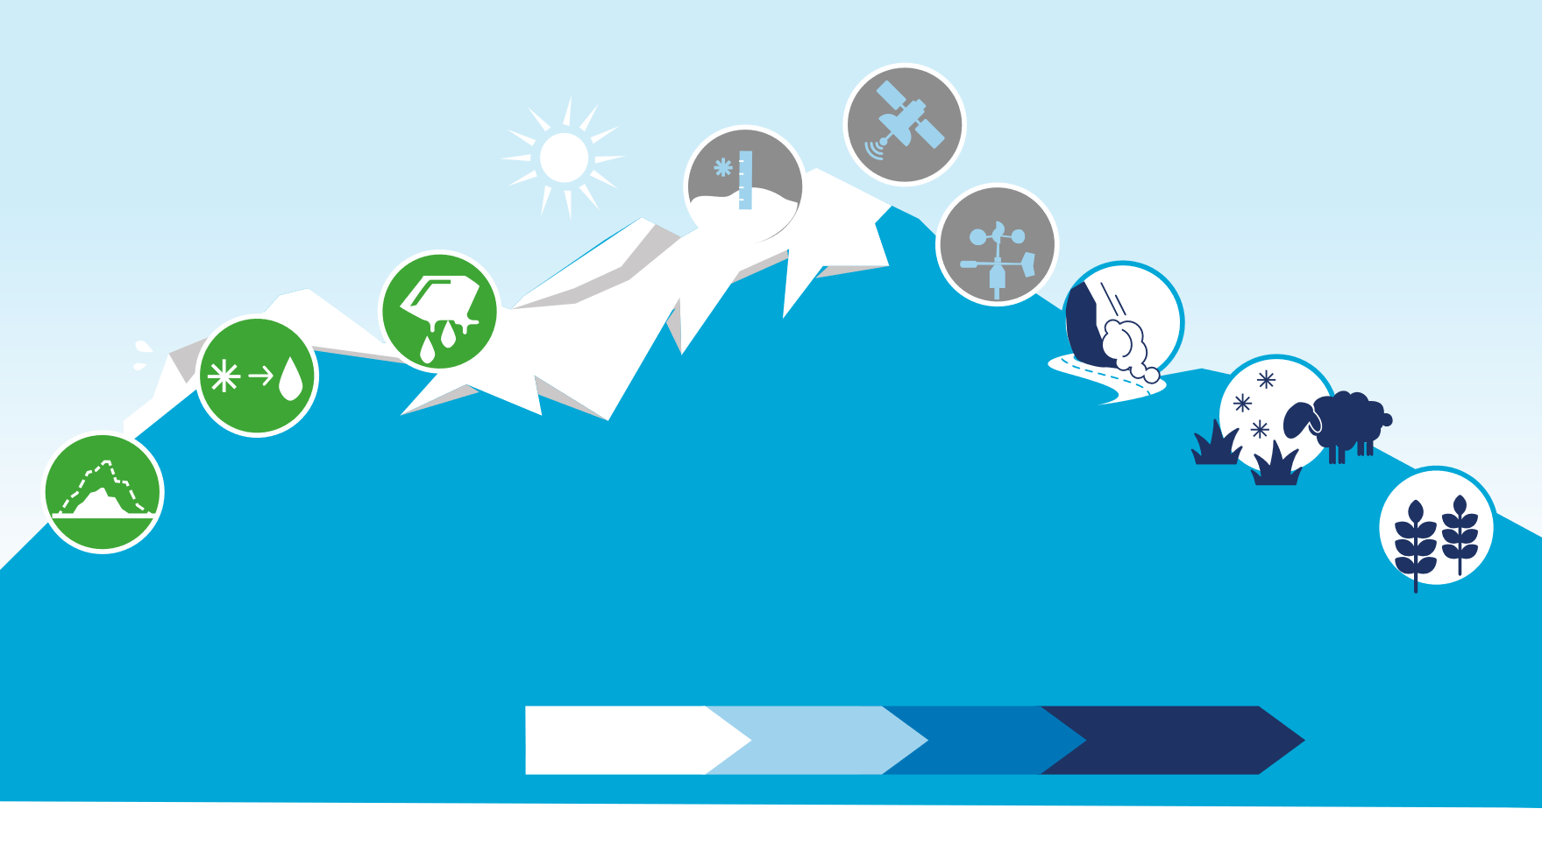

Криосфера
ТЕХНОЛОГИЯЛАР ЖАНА БАЙКОО ЫКМАЛАРЫ
Алыстан зонддоо
ӨЗҮНЧӨ
ӨЛЧӨНҮҮЧҮ ПАРАМЕТРЛЕР
Кар көчкү метеостанциялары
Кар күрткүлөрү
МААЛЫМАТТАРДЫ ЖАНА КЫЗМАТТАРДЫ КЕРЕКТӨӨЧҮЛӨР
Кардагы суунун запасы
Жолдор муз тоңуп,
кар көчкү коркунучу бар
Кардын эрүү ылдамдыгы,карга байланыштуу коркунучтар
Кар
Айыл чарбасы үчүн коркунучтуу аба ырайы
Кар катмарынын
тереңдиги жана аянты
Кар маалыматтары жана маалымат кызматы бир нече сааттан ондогон жылдарга чейинки убакыт горизонтун камтыйт.
Сугат үчүн суунун болушу
Саат
Күндөр
Жылдар
Ондогон жылдар
Убакыт горизонту
Колдоосу менен
Даярдады
Мониторингден туруктуулукка чейин: Борбордук Азиядагы криосфера жаатындагы маалыматтык тейлөө
11

Slide 12
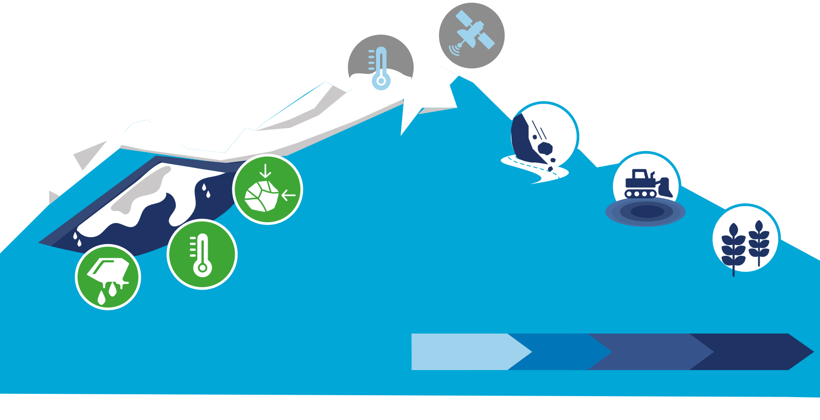
Криосфера
ТЕХНОЛОГИЯЛАР ЖАНА БАЙКОО ЫКМАЛАРЫ
Алыстан зонддоо
ӨЗҮНЧӨ
ӨЛЧӨНҮҮЧҮ ПАРАМЕТРЛЕР
Терең температураны өлчөө
МААЛЫМАТТАРДЫ ЖАНА КЫЗМАТТАРДЫ КЕРЕКТӨӨЧҮЛӨР
Тоо тектеринин туруктуулугу
Жолдордун абалы жана коопсуздугу
Түбөлүк тоң
Калдыктарды
сактоо жана тоо-кен
коопсуздугу
Түбөлүк тоңдун маалыматтары жана маалыматтык кызматы сезондон кылымга чейинки горизонтту камтыйт.
Тереңдиктеги температура профили
Сугат үчүн суунун болушу
Тоңуп калган топурактагы жана тектердеги суу запастары
Убакыт горизонту
Сезондор
Жылдар
Ондогон жылдар
Кылымдар
Колдоосу менен
Даярдады
Мониторингден туруктуулукка чейин: Борбордук Азиядагы криосфера жаатындагы маалыматтык тейлөө
12

Slide 13
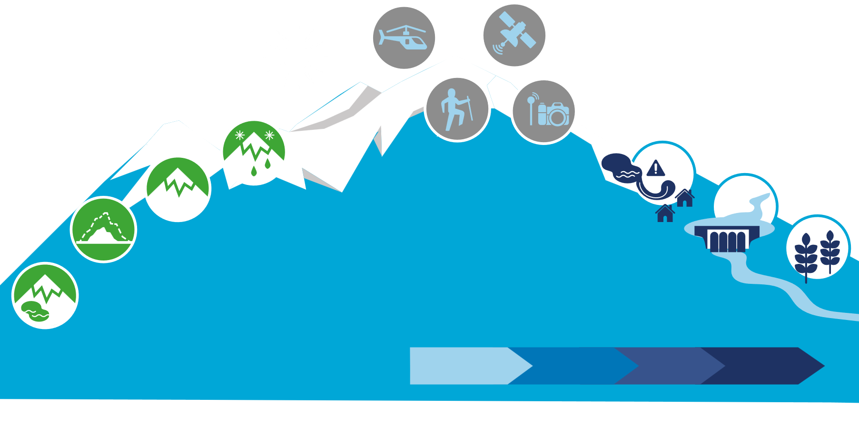
Криосфера
ТЕХНОЛОГИИ И МЕТОДЫ НАБЛЮДЕНИЙ
Учуу
Алыстан зонддоо
ӨЗҮНЧӨ
ӨЛЧӨНҮҮЧҮ ПАРАМЕТРЛЕР
Камералар жана сенсорлор
МААЛЫМАТТАРДЫ ЖАНА КЫЗМАТТАРДЫ КЕРЕКТӨӨЧҮЛӨР
Экспедициялар
Мөңгү көлдөрүнүн ташкындоо коркунучу (GLOFs)
Массалык баланс
Мөңгүлөр
Мөңгүлөрдүн аянты, көлөмү жана узундугу
Суу сактагычтарга суунун келиши жана гидроэнергетика объекттерин пландаштыруу
Мөңгүлөрдүн жылышы
Мөңгүлөр боюнча маалыматтар күндөрдөн ондогон жылдарга чейинки убакыт аралыгын камтыйт.
Сугат үчүн суунун болушу
Убакыт горизонту
Мөңгүдөн чыккан көлдөрдүн абалы жана саны
Ондогон жылдар
Күндөр
Сезондор
Жылдар
Колдоосу менен
Даярдады
Мониторингден туруктуулукка чейин: Борбордук Азиядагы криосфера жаатындагы маалыматтык тейлөө
13

Slide 14

Кар каптоосунун келечеги (сценарийлер)
Бийик тоолуу райондордо кышкы жаан-чачындын жана агын суулардын көбөйүшү
Төмөнкү бийиктиктерде кар катмарынын жана альбедонун азайышы (2000 мден төмөн)
Абанын жана топурактын температурасынын жылышы
Чыгыш Памирден башка бийиктиктин, кар катмарынын жана суунун запастары азайышы
Борбордук Азия дарыяларынын жылдык агымындагы эриген карлуу суунун үлүшү
Жаан-чачын көп жаайт, жамгыр-кар жана сел
65-75%
Жаан суусунун үлүшү
Кар катмарынын убактысын жана узактыгын өзгөрүшү
Колдоосу менен
Даярдады
Мониторингден туруктуулукка чейин: Борбордук Азиядагы криосфера жаатындагы маалыматтык тейлөө
14

Slide 15


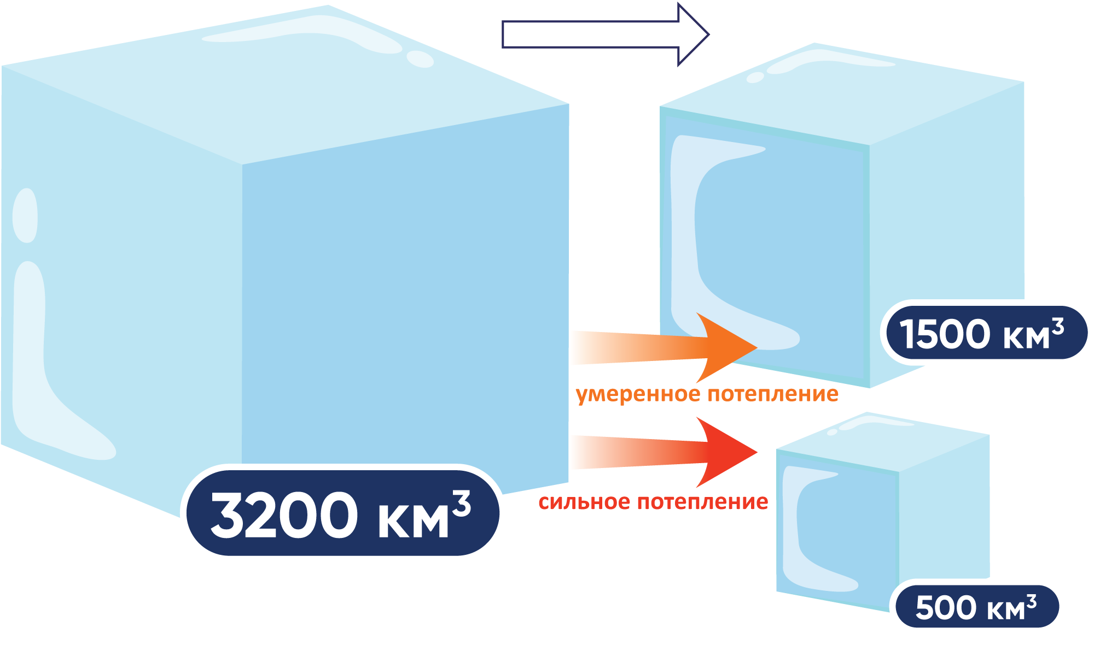
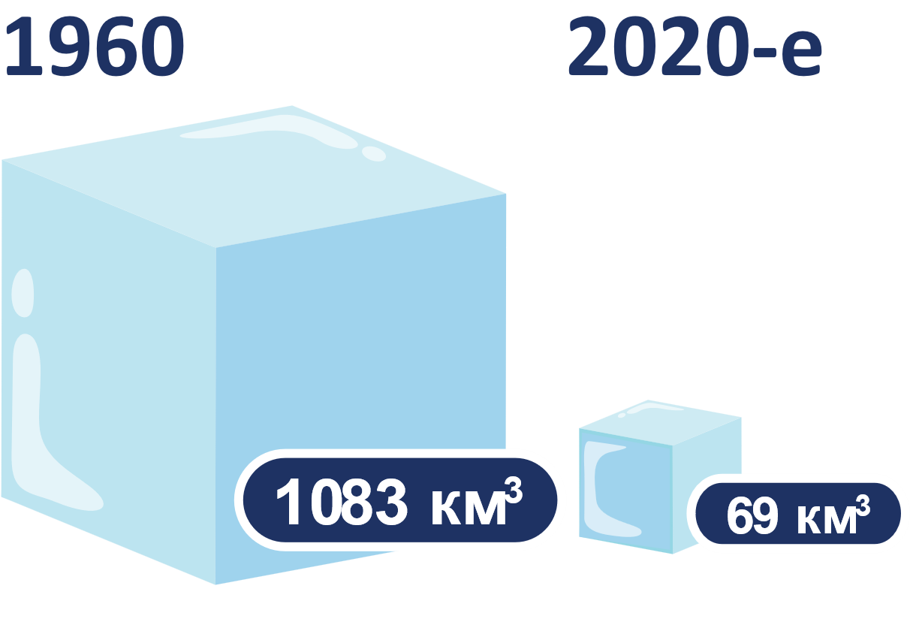
Мөңгүлөрдүн келечеги (сценарийлер)
Борбордук Азиянын
мөңгүлөрүндө суу ресурстарынын запастарынын болжолдонгон кыскаруусу абдан чоң жана
Арал деңизинин көлөмүнүн кыскарышы менен
салыштырууга болот.
Жакынкы 70 жылда болжолдонгон төмөндөө
Борбордук Азиядагы мөңгүлөрдүн суу запастары
Арал деңизинин суунун көлөмү
орточо жылуулук
күчтүү жылуулук
Колдоосу менен
Даярдады
Мониторингден туруктуулукка чейин: Борбордук Азиядагы криосфера жаатындагы маалыматтык тейлөө
15

Slide 16

Кошумча нарк чынжыры - криосфера боюнча маалымат
Колдонуучулардын
муктаждыктары
Криосфера боюнча маалыматтык тейлөө цикл жабык болгон шартта, акыркы колдонуучулар үчүн пайда жараткан өз ара байланышкан
иш-аракеттерге көз каранды.
Байкоо жана
станциялар
Колдонуучунун чечим кабыл алуусу жана жаңы маалымат
Маалыматтарды
башкаруу
Кызматтарды жайылтуу
Болжолдоо жана
пландаштыруу
Кызмат көрсөтүүлөрдү
өнүктүрүү
Колдоосу менен
Даярдады
Мониторингден туруктуулукка чейин: Борбордук Азиядагы криосфера жаатындагы маалыматтык тейлөө
16

Slide 17
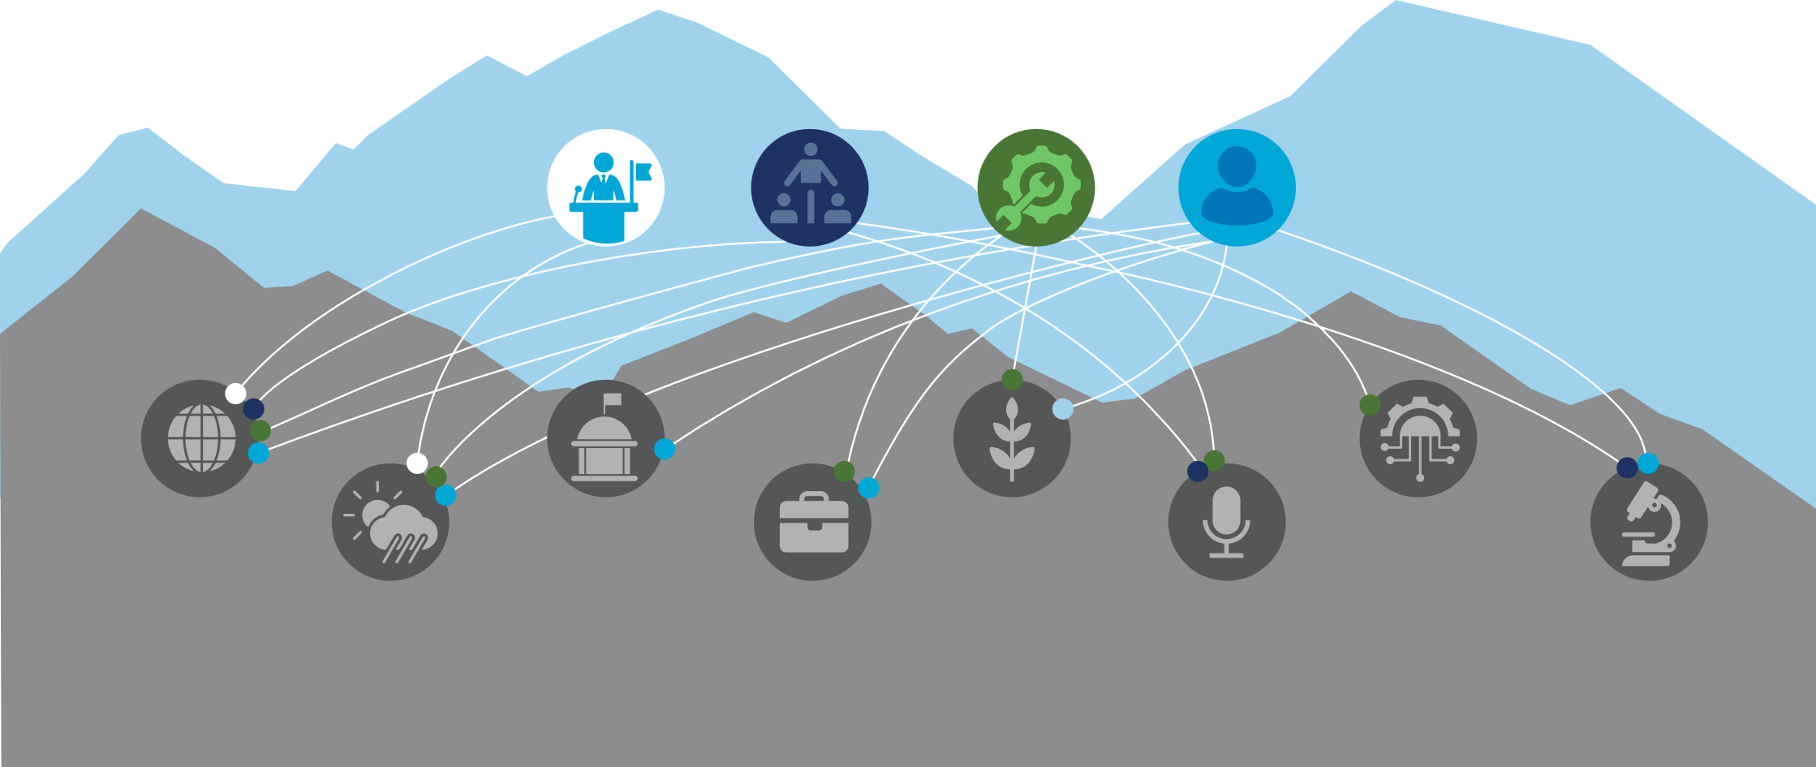
Кошумча нарк чынжыры - криосфера боюнча маалымат
Башкы ролдор
Криосфера боюнча маалыматтын
кошумча нарк чынжырынын бардык этаптарында кызыкдар тараптарды тартуу аны практикалык колдонуу үчүн маанилүү.
Маалымат берүүнүн катышуучулары
Кызмат жана маалымат провайдерлери
Жетекчи кадрлар
Колдонуучулар
Кызыктуу тараптар
ВМО, GCOS
жана башка эл аралык уюмдар жана өнөктөштөр
Министрликтер жана башка бийлик органдары
Жергиликтүү жамааттар, дыйкандар, чабандар
Маалымат компаниялары
Улуттук гидрометеорологиялык кызматтар (НГМС)
Жеке ишканалар жана чарбалык субъекттер
ЖМК, ТВ,
радио
Окумуштуулар жана изилдөөчүлөр
Колдоосу менен
Даярдады
Мониторингден туруктуулукка чейин: Борбордук Азиядагы криосфера жаатындагы маалыматтык тейлөө
17

Slide 18




Потенциалды өнүктүрүү жана кадрларды даярдоо
Криосфера
боюнча
маалыматтык
кызматтарга катышуу бардык тараптар үчүн пайдалуу
Жергиликтүү эксперттердин квалификациясын өнүктүрүү жана бекемдөө
Окутуу, жогорку билим берүү, тажрыйба алмашуу жана мониторинг жүргүзүүгө, моделдөөгө, маалыматтарды иштеп чыгууга жана кызматтарды көрсөтүүгө практикалык катышуу аркылуу потенциалды чыңдоо
Эл аралык кызматташтык жана дүйнөлүк демилгелер
Дүйнөлүк илимий борборлор жана тармактар ​​менен кызматташуунун жаңы мүмкүнчүлүктөрү, климаттын өзгөрүшүнө адаптациялоо демилгелери жана саясий процесстерге катышуу үчүн
(БУУнун Климаттын өзгөрүшү боюнча алкактык конвенциясы, ДМУ жана башкалар.)
Улуттук жана аймактык тармактарды чыңдоо
Мамлекеттердин жана уюмдардын ортосундагы кызматташууга, маалымат жана тажрыйба алмашууну өнүктүрүү
Колдоосу менен
Даярдады
Мониторингден туруктуулукка чейин: Борбордук Азиядагы криосфера жаатындагы маалыматтык тейлөө
18

Slide 19








Потенциалды өнүктүрүү жана кадрларды даярдоо
400+ жергиликтүү окумуштуулар даярдалган: Криосферанын сапаттуу мониторингин жүргүзүү үчүн маанилүү көндүмдөрдү үйрөтүү
20+ аспиранттар: Жергиликтүү криосфера эксперттерин кийинки муунун жакшы даярдоону камсыз кылуу
30+ криосферанын мониторинг сайттары:
Бардык климаттык зоналар боюнча толук баштапкы маалыматтарды берүү
"Илимдин укмуштуу окуялары: Борбордук Азиядагы аялдар жана мөңгүлөр" программасына катышкан 50+ аялдар:
Криосфераны изилдөөдө аялдардын күчтүү үнүн жана активдүү ролун камсыз кылуу
Швейцарияга 20+ окуу сапары:
Студенттерди эл аралык тажрыйба алмашууга жана квалификациясын жогорулатууга тартуу
18 моделдөө куралдары жана кызматтары иштелип чыккан: Заманбап технологияларга жетүүнү камсыз кылуу
Жайкы мектептердин жана семинарлардын 200+ катышуучусу:
Студенттерге практикалык окуу тажрыйбасын берүү
CROMO-ADAPT долбоордун негизги жыйынтыктары жана мурдагы долбоорлордун жыйынтыктары
GTN-G (WGMS), GTN-P жана ВМО үчүн жылдык отчеттор: Маалыматтарды глобалдык жеткиликтүү кылуу
Колдоосу менен
Даярдады
Мониторингден туруктуулукка чейин: Борбордук Азиядагы криосфера жаатындагы маалыматтык тейлөө
19

Slide 20




Сунуштар
Колдонуучулардын керектөөлөрүнө ылайык криосфера боюнча маалыматтык тейлөөнү жакшыртуу жана экономикалык жактан натыйжалуу жана ишенимдүү технологияларды колдонуу. Колдонуучулар менен кызмат көрсөтүүчүлөрдүн ортосундагы өз ара түшүнүшүүнү бекемдөө, колдоочу укуктук жана институционалдык базаны түзүү, ошондой эле маалыматтык кызматты мониторингдөө жана жайылтуу боюнча арзан баадагы чечимдерге инвестиция салуу.
Өлкөлөр менен тармактардын ортосунда маалыматтарды бөлүшүү механизмдерин түзүү аркылуу маалымат алмашууну жакшыртуу. Криосфералык маалыматтарды өз убагында, ачык-айкын жана координацияланган пайдаланууну камсыз кылуу үчүн платформалар боюнча өз ара аракеттенүүнү жана ачык кирүү саясатын колдоо.
Билим берүү программаларын иштеп чыгуу жана илимий ыктыярдуулукту илгерилетүү аркылуу криосфералык изилдөөлөрдөгү жергиликтүү жана улуттук тажрыйбаны күчөтүү жана акылдуу инвестициялар жана көп кызыкдар өнөктөштүк аркылуу каржылоону камсыз кылуу.
Колдонуучулар менен үзгүлтүксүз өз ара аракеттенүү аркылуу суроо-талапка негизделген жана суроо-талапты шыктандыруучу долбоорлорду иштеп чыгуу жана ишке ашыруу, ошондой эле жаңы муктаждыктарга ылайыкташа турган модулдук долбоорлорду иштеп чыгуу жана Улуттук Адаптация Пландарын ишке ашырууга салым кошуу.
Колдоосу менен
Даярдады
Мониторингден туруктуулукка чейин: Борбордук Азиядагы криосфера жаатындагы маалыматтык тейлөө
20

Slide 21





Тармактар боюнча потенциалдуу колдонуу: Кеңештер
Гидроэнергетика жана сугат:
  Суунун мезгилдик болжолдоолорун жана эриген суулардын кар катмарынан жана мөңгүлөрдөн кошкон салымын эске алуу
  Гидроэлектростанцияларды күнүмдүк божомолдордун негизинде пландаштыруу
  Стратегиялык жана узак мөөнөттүү пландаштыруу үчүн эңкейиштин туруктуулугун жана узак мөөнөттүү агын суусунун өзгөрүшүн эске алыңыз
Жол коопсуздугу :
  Аба ырайынын жагымсыз шарттарынын (көрүнүктүүлүгүн кошо алганда) жана кар көчкү коркунучунун болжолдоолорун карап чыгуу
  Бийик тоолуу жол тилкелериндеги тектердин жана түбөлүк тоңдордун туруктуулугуна мониторинг жүргүзүү жана жол коопсуздугун пландаштырууда жана камсыздоодо бул факторлорду эске алуу
Бийик тоолуу тоо-кен:
  Кар каптоо убактысы, аянты жана тереңдиги, кар көчкү коркунучу боюнча маалыматтарды колдонуу
  Өнөр жай коопсуздугу максатында мөңгүлөрдүн жана тоо тектеринин, түбөлүк тоңдун туруктуулугун контролдоо
  калдыктарды сактоочу жайларды коопсуз пайдалануу максатында участоктордун туруктуулугун узак мөөнөттүү негизде моделдөө
Тоо саякаты:
  Кар каптоо убактысы, тереңдиги жана кар көчкү коркунучу тууралуу маалыматтарды колдонуу
  Лыжа курортторунун жана инфраструктурасынын схемаларын пландаштыруу же тууралоо үчүн кар катмарынын жана криосферанын узак мөөнөттүү сайтка тиешелүү моделдерин иштеп чыгуу
  Аба ырайынын катаал эскертүүлөрүн, мөңгүлөрдүн маалыматтарын жана сел коркунучун эске алуу
Табигый кырсыктардын коркунучун азайтуу жана улуттук адаптациялоо пландары
  Кырсык коркунучун азайтуу үчүн тобокелдиктерди жана өнүгүү сценарийлерин ченемдик укуктук актыларда да колдонуу
  Тиешелүү министрликтердин жана башка ведомстволордун иштеринде ар бир тармак боюнча маалыматтарды пайдалануу
Колдоосу менен
Даярдады
Мониторингден туруктуулукка чейин: Борбордук Азиядагы криосфера жаатындагы маалыматтык тейлөө
21

Slide 22
Шилтемелер
Улуттук гидрометеорологиялык кызматтардын сайттары (НГМС):
  Таджикистан: meteo.tj
  Кыргызстан: meteo.kg
  Узбекистан: hydromet.uz
  Казахстан: kazhydromet.kz
Улуттук жана аймактык гляциологиялык борборлордун сайттары:
  Казахстан жана Борбордук Азия (Региондук гляциологиялык борбор): cargc.org
  Таджикистан: cryosphere.tj
SnowMapper – Борбордук Азиядагы кар катмарын баалоо жана талдоо куралы
  Борбордук Азиянын тоолору боюнча маалымат панели: snowmapper.ch
  Таджикистан: taj.snowmapper.ch
Илимдин укмуштуу окуялары: Борбордук Азиядагы аялдар жана мөңгүлөр: inspiringgirls.org/central-asia-en
Мөңгүлөрдү мониторингдөө боюнча дүйнөлүк кызмат (World Glacier Monitoring Service, WGMS): wgms.ch
Криосферанын глобалдык мониторинги: globalcryospherewatch.org
Колдоосу менен
Даярдады
Мониторингден туруктуулукка чейин: Борбордук Азиядагы криосфера жаатындагы маалыматтык тейлөө
22

Slide 23
Шилтемелер
Башка ресурстар жана долбоорлор :
  БУУнун Бүткүл дүйнөлүк суу баяндамасы 2025, Тоолор жана мөңгүлөр, Суу мунаралары: https://www.unwater.org/publications/un-world-water-development-report-2025
  Борбордук Азиянын гидрометеорология атласы : https://zoinet.org/product/hydromet-atlas
  GLOFCAдан билим продуктылары – Борбордук Азиядагы мөңгүлүү көлдөрдүн агымы, ЮНЕСКО-АФ долбоору: https://glofca.org/resources-for-science-and-policy
  ПАМИР долбоору – Муздан микроорганизмдерге жана адамдарга чейин: Үчүнчү уюлга климаттын өзгөрүшүнүн таасирин дисциплиналар аралык түшүнүүгө карай кадам: https://pamir-project.ch
Колдоосу менен
Даярдады
Мониторингден туруктуулукка чейин: Борбордук Азиядагы криосфера жаатындагы маалыматтык тейлөө
23

